Slide 1
离散数学
Discrete Mathematics

Slide 2
第2讲 §2—3 谓词公式与翻译
§2—4 变元的约束
要求：对自然语言与逻辑语言能进行翻译，了解变元的约束。
重点：用谓词公式表达自然语言中的命题。

Slide 3
2-3 谓词公式与翻译
一、谓词公式
1、原子谓词公式：把A(x₁,x₂,…,x_{n})谓词演算的原子公式，其中x₁,x₂,…,x_{n}是客体变元，因此原子谓词公式包括下述形式的各种特例。
如：Q,A(x),A(x,y),A(f(x),y),A(x,y,z)等
2、合式公式：谓词演算的合式公式，被递归定义如下：
(1)原子谓词公式是合式谓词公式。
(2)若A是合式谓词公式，则 ⎤ A也是合式谓词公式。
(3)若A和B是合式谓词公式，则
(A∧B),(A∨B),(A→B),(A↔B)都是合式谓词公式。
(4)若A是合式谓词公式，x是A中出现的任何变元，则
(∀x)A和 (∃x)A都是合式谓词公式。
(5)仅有有限次使用①、②、③和④形成的公式是合式谓词公式。

Slide 4
二、翻译（符号化）
把一个文字叙述的命题，用谓词公式表示出来，称为谓词逻辑的翻译或符号化；反之亦然。一般说来，符号化的步骤如下：
(1)正确理解给定命题。必要时把命题改叙，使其中每个原子命题、原子命题之间的关系明显表达出来。
(2)把每个原子命题分解成个体、谓词和量词；在全总论域讨论时，要给出特性谓词。
(3)找出恰当量词。应注意全称量词后跟条件式，存在量词后跟合取式。
(4)用恰当的联结词把给定命题表示出来。

Slide 5
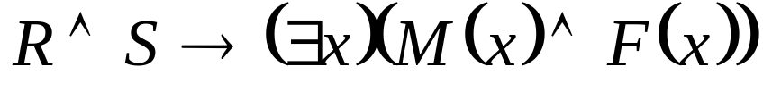
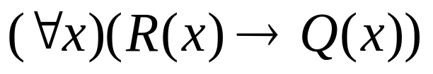

例：将语句“今天有雨雪，有些人跌跤”符号化。
解： 本语句可理解为“若今天下雨又下雪，则存在x，x是人且x会跌跤”。则本语句可表示为：
例题1 并非每个实数都是有理数。
设 R(x)：x是实数。 Q（x）：X是有理数。
每个实数都是有理数表示为：
并非每个实数都是有理数表示为：

Slide 6
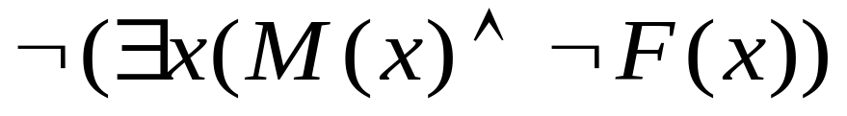
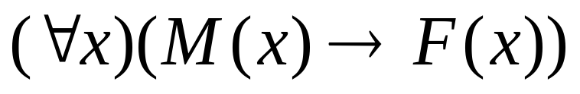
例题2 没有不犯错误的人。
解 本语句即为“不存在不犯错误的人。
设 M(x)：x 是人。 F(x)：x犯错误。命题符号化为 ：
此命题等价于“任何人都要犯错误”或“所有人都要犯错误”。所以此命题也可符号化为：

Slide 7
例题3 尽管有人聪明，但未必一切人都聪明。
解 设 M(x)：x是人。 P(x)：x是聪明的。
命题符号化为：
由于人们对命题的文字叙述含意理解的不同，强调的重点不同，会影响到命题符号化的形式不同。

Slide 8

解法1中R(x)表示x是大红书柜,解法2中A(x) ∧B(x) ∧C(x)也可表示大红书柜,但用A(x) ∧B(x) ∧C(x)将更方便于对书柜的大小颜色进行讨论
例题4 这只大红书柜摆满了那些古书。
解法1 这只大红书柜摆满了那些古书。
解法2
x
y
设 F(x,y)：x摆满了y
设 A(x)：x是书柜
再对x和y加以限制
B(x)：x是大的
R(x)：x是大红书柜
C(x)：x是红的
Q(y)：y是古书
D(y)：y是古老的
a：这只 b：哪些
E(y)：y是图书
此时可把命题符号化为：
F(x,y)：x摆满了y
a ：这只 b：那些
对个体刻划深度的不同就可翻译成不同的谓词公式.
此时可把命题符号化为：

Slide 9
例：将命题“没有最大的自然数”符号化。
解：命题中“没有最大的”显然是对所有的自然数而言，所以可理解为“对所有的x，如果x是自然数，则一定还有比x大的自然数”，再具体点，即“对所有的x如果x是自然数，则一定存在y，y也是自然数，并且y比x大”。则原命题表示为：

Slide 10
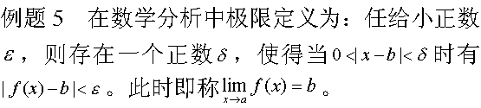

(∀ε)(∃δ )(∀x)(((P(ε,0)→P(δ,0))∧Q(|x-b|,δ )
∧P(|x-b|,0))→Q(|f(x)-b|,ε))
练习
63页
（7）

Slide 11

2-4 变元的约束
一、概念
1、指导变元、作用域、约束变元、自由变元
自由变元
约束变元
量词
给定α为一个谓词公式，其中有一部分公式形式为(∀x)P(x)或(∃x)P(x)。这里∀,∃后面所跟的x叫做量词的指导变元或作用变元，P(x)叫做相应量词的作用域或辖域。
指导变元
辖域

Slide 12
2-4 变元的约束
一、概念
1、指导变元、作用域、约束变元、自由变元
自由变元
约束变元
在作用域中x的一切出现，称为x在α中的约束出现，x亦称为被相应量词中的指导变元所约束，或称约束变元。
在α中除去约束变元以外所出现的变元称作自由变元。自由变元是不受约束的变元，故可以把自由变元看作是公式中的参数。
量词
指导变元
辖域

Slide 13
通常，一个量词的辖域是公式的子公式。因此，确定一个量词的辖域即是找出位于该量词之后的相邻接的子公式，具体地讲：
若量词后有括号，则括号内的子公式就是该量词的辖域；
若量词后无括号，则与量词邻接的子公式为该量词的辖域。
判定给定公式中个体变元是约束变元还是自由变元，关键是要看它在公式中是约束出现，还是自由出现。

Slide 14
例题1 说明以下各式的作用域与变元约束的情况
a)(∀x)(P(x)→Q(x))
b)(∀x)(P(x)→(∃y)R(x,y))
c)(∀x)(∀y)(P(x,y)∧Q(y,z))∧(∃x)P(x,y)
d)(∀x)(P(x)∧(∃x)Q(x,z)→(∃y)R(x,y))∨Q(x,y)
练习
65页习题
（1）

Slide 15
二、约束变元换名和自由变元代入
在一公式中，有的个体变元既是约束出现，又是自由出现，这就容易产生混淆。为了避免混淆，可对约束变元换名或自由变元代入。
1、约束变元换名
将量词辖域中某个约束出现的个体变元及相应指导变元，改成本辖域中未曾出现过的个体变元，其余不变。
例题2：对(∀x)(P(x)→R(x,y))∧Q(x,y)换名
解 可换名为
(∀z)(P(z)→R(z,y))∧Q(x,y)

Slide 16
2、自由变元代入
对某自由出现的个体变元可用个体常元或用与原子公式中所有个体变元不同的个体变元去代入，且处处代入。
例题3：对(∃x)(P(y)∧R(x,y))代入
解：对y实施代入，经代入后公式为
(∃x)(P(z)∧R(x,z))

Slide 17
换名规则与代入规则的共同点都是不能改变约束关系，不同点是：
①施行的对象不同。换名是对约束变元施行，代入是对自由变元施行。
② 施行的范围不同。换名可以只对公式中一个量词及其辖域施行，即只对公式的一个子公式施行；而代入必须对整个公式同一个自由变元的所有自由出现同时施行，即必须对整个公式施行。
③ 施行后的结果不同。换名后公式含义不变，因为约束变元只改名为另一个体变元，约束关系不改变。约束变元不能改名为个体常元；代入，不仅可用另一个体变元去代入，并且也可用个体常元去代入，从而使公式由具有普遍意义变为仅对该个体常元有意义，即公式的含义改变了。

Slide 18
三、有限论域客体变元的枚举
量词作用域中的约束变元，当论域的元素是有限时，客体变元的所有可能的取代是可枚举的。
设论域元素为a₁,a₂,…, a_{n}。
则 (∀x)A(x)⇔A(a₁)∧A(a₂)∧…∧A(a_{n})
(∃x)A(x)⇔A(a₁)∨A(a₂)∨…∨A(a_{n})
练习
65页
（2）题
根据上面的等价关系，可以消去公式中的量词。

Slide 19
四、量词的次序
注意：量词对变元的约束，往往与量词的次序有关，量词的次序不能颠倒。
对命题中的多个量词，约定从左到右的次序读出。
例：F(x,y): x≤y 则
(∀x) (∃y)F(x,y) 和 (∃y) (∀x) F(x,y)
的含义不同

